Slide 1
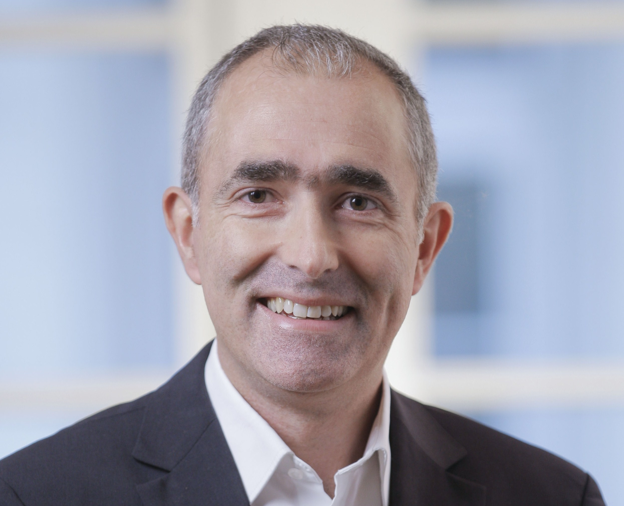
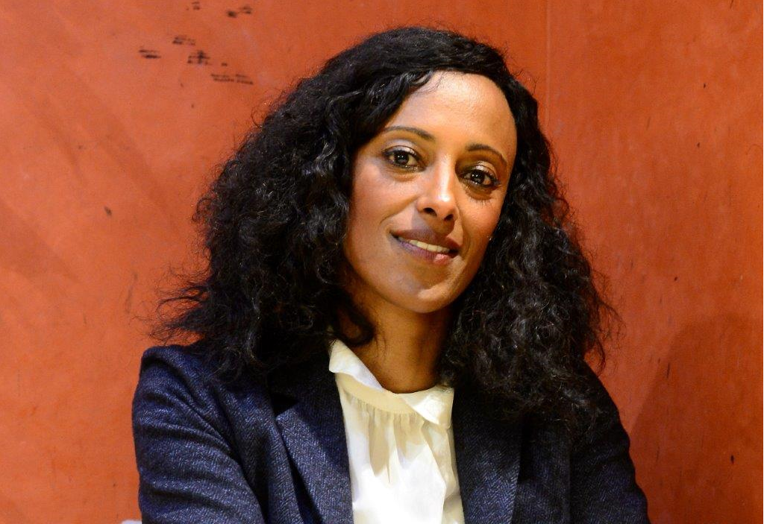
Peer support und peer counseling: dg Lösung für psychosoziale Versorgungsdefizite im Asyl- und Flüchtlingswesen ? Fana Asefaw & Thomas Maier
Mitgliederversammlung Paxion Aarau
12. September 2020

Slide 2
Herausforderungen in der hiesigen Gesundheitsversorgung Geflüchteter
enorme strukturelle, sprachliche und kulturelle Hürden
Zugang zu Integrationsmassnahmen und Gesundheitsversorgung erschwert
psychosoziale Belastungsfaktoren nehmen im Verlauf eher zu, statt dass sie abnehmen
schlechte Unterbringung ohne Privatsphäre, Isolation
Wochen, Monate oder gar Jahre warten auf Asylentscheid
fehlende sinnstiftende Tagesstruktur (Arbeit oder Schule)
Probleme beim Familiennachzug
Fehlen einer adäquaten Gesundheitsversorgung
Quelle: Versorgungsbericht zur psychosozialen Versorgung von Flüchtlingen und Folteropfern in Deutschland.
BAfF e.V., Flory et al., 2019.

Slide 3
Psychiatrisch-psychotherapeutische Versorgung von Geflüchteten am Beispiel eines großen psychiatrischen Versorgungskrankenhauses im Rheinland
Stichprobe von 239 Behandlungskontakten mit geflüchteten Menschen an der LVR-Klinik Köln; April 2015 bis März 2016: Diagnosen, Aufnahmemodalitäten und soziodemografischer Hintergrund
Häufigste psychiatrische Hauptdiagnosen: neurotische, Belastungs- und somatoforme Störungen (F4 nach ICD-10): 40,2%
Affektive Störungen (F3 nach ICD-10): 31,0%; psychische und Verhaltensstörungen durch psychotrope Substanzen (F1 nach ICD-10): 15,1%
häufigste Einzeldiagnose: posttraumatische Belastungsstörung: 13,0%
29 Herkunftsländer; Afghanistan (10,0%), Serbien (9,6%), Kosovo (8,8%)
Die gestellten Diagnosen und der hohe Anteil akutpsychiatrischen Geschehens spiegeln die enorme psychische Belastung der Menschen wieder. Die Erfahrungen unterstreichen die Bedeutung des Einsatzes von Dolmetschern, Sprach- und Integrationsmittlerinnen/-mittlern (SIM) im Behandlungsprozess.
Quelle: Psychother Psychosom Med Psychol; 67(03/04): 126-133 DOI: 10.1055/s-0042-116081, Schaffral et al., 2017

Slide 4
Peer-to-Peer-Selbsthilfe-Interventionen für Geflüchtete – eine Pilotstudie
Institutionelle, kulturelle und sprachliche Barrieren schränken den Zugang zum Hilfesystem für Geflüchtete ein.
Auch unterschiedliche Erklärungsmodelle für psychische Krankheiten sowie ein abweichendes Hilfesuchverhalten je nach kultureller Prägung spielen eine Rolle.
Diese Barrieren verringern die Möglichkeit, Informationen und Zugang zum Gesundheitssystem zu erhalten und somit eine adäquate und effiziente Behandlung zu erfahren.
Daher ist der Einbezug von Prävention und primärer Gesundheitsversorgung gerade im Bereich der psychischen Gesundheit von zentraler Bedeutung, um die gesundheitliche Situation der gesamten Bevölkerung zu verbessern.
Rechtzeitige, kulturkompetente sowie leicht zugängliche Versorgungssysteme sind notwendig, um die Patientenzufriedenheit und die finanzielle Entlastung des Gesundheitssystems zu gewährleisten.
Quelle: Fortschr Neurol Psychiatrie; 88(02): 89-94; DOI: 10.1055/a-1011-4232, Abi Jumaa 2020.

Slide 5
Ziel der Peer-to-Peer-Selbsthilfe-Interventionen
Die Integration von Peer-to-Peer-Interventionen (P2P) in die Gesundheitsversorgung kann zur Information über das medizinische und psychosoziale Hilfesystem sowie zur Gesundheitsförderung und primären Gesundheitsversorgung beitragen.
Die Definition P2P ein Begriff, der die vielfältigen Praktiken beschreibt, die verschiedene Unterstützungssysteme bieten, bei denen Personen mit gemeinsamen Erfahrungen sich gegenseitig in ihrem Wohlbefinden helfen können, indem sie Unterstützungsnetzwerke schaffen.
Ziele des Peer-Supports oder Peer-Counselings: Psychosozialer Support in der Muttersprache, Gesundheitserziehung und Unterstützung bei den Integrationshürden, aber keine Therapie oder medizinische Hilfeleistung.
Quelle: Fortschr Neurol Psychiatr, Eur Psychiatry. Suppl 2:S76-80. DOI: 10.1016/S0924-9338(12)75712-7. Missmahl et al., 2012.

Slide 6
Gesundheitsprävention durch Peer to Peer Behandlungsansatz in der Schweiz
Fehlende Früherkennung und Diagnose (z.B. in den Asylzentren aufgrund fehlendem Wissen/Sensibilisierung), keine Weitervermittlung, unzureichende Information
Herausforderungen für Patientinnen und Patienten: Eingeschränkte Kommunikationsmöglichkeiten; Vorurteile, Angst vor Stigmatisierung; mangelnde Vertrautheit mit Diagnosen und Behandlungsansätzen; fehlendes Vertrauen/Unsicherheit; mangelnde Health Literacy
Unzureichende spezialisierte Angebote, dadurch lange Wartefristen
Fehldiagnose und inadäquate Behandlung
Fehlende niederschwellige psychosoziale Angebote
Schwierigkeiten beim Informationsfluss und der Zusammenarbeit (bspw. beim Übergang vom Bundeszentrum ins kantonale Durchgangszentrum und von da in die Gemeinde)
Fehlende Finanzierung, keine Kostendeckung (z.B. Finanzierung Übersetzung)
Quelle: Bundesamts für Gesundheit, Sektion Gesundheitliche Chancengleichheit. INTERFACE. Franziska Müller et al., 2018 .

Slide 7
Wirksamkeit der Peer-Unterstützung
Bei Peer-Beratern handelt es sich um Personen mit Migrationshintergrund oder eigenen Fluchterfahrungen, die nach einer zeitlich überschaubaren Schulung als «Gesundheitslotsen» oder «Traumaberater» Psychotherapeutinnen und Psychotherapeuten entlasten (Aerzteblatt.de. Thomas Elbert, 2018).
Die Wirksamkeit von Peer-Unterstützung im Rahmen psychosozialer Angebote bei Geflüchteten zeigte sich Analysen zufolge in einer reduzierten Zahl an Hospitalisierungen, häufiger Symptomremission, der Wiedergewinnung von Hoffnung und Selbstbewusstsein. Jedoch weniger als 10% der Menschen, die ein spezifisches Angebot brauchen, sind in Behandlung (Rheinisches Ärzteblatt / Heft 1. Bülent Erdogan, 2018).
Vor diesem Hintergrund wirken wir bei Paxion mit und eines unserer Ziele ist Peer to Peer Counseling.

Slide 8
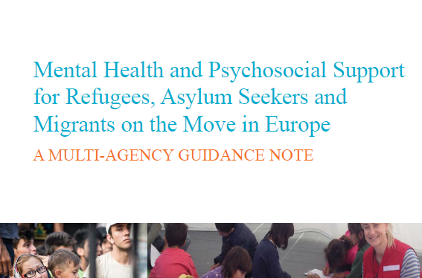
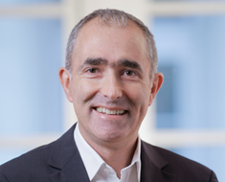
Was brauchen Geflüchtete und Asylsuchende?

Slide 9
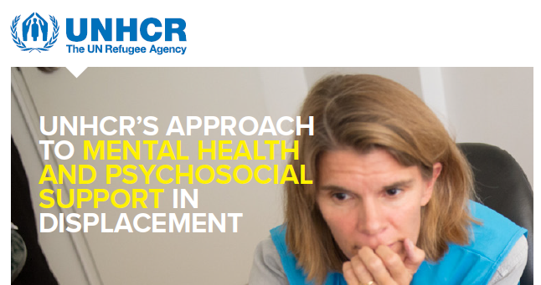
Was brauchen Geflüchtete und Asylsuchende?

Slide 10
Was brauchen Geflüchtete und Asylsuchende?
Wer ist in der Schweiz zuständig/fähig, die nötige Hilfe zu gewähren?
Kantone?
Gemeinden?
Integrationsverantwortliche?
Gesundheitswesen?
Private Stiftungen, Vereine (SRK, SFH, SAH, Heks, Paxion etc.)?

Slide 11
Was brauchen Geflüchtete und Asylsuchende?
Verschiedene «Player» sind beteiligt.
Schnittstellen und Übergänge erschweren eine effektive und effiziente Unterstützung.
Besonders «unglücklich» ist die scharfe Trennung von Integration und Gesundheitswesen.
Das Gesundheitswesen ist sehr mächtig und leistungsfähig; über KVG-Obligatorium ist die Finanzierung oft einfacher; aber: Pathologisierung, Stigmatisierung, Psychiatrisierung. Meist nur Tertiärprävention.

Slide 12
Was brauchen Geflüchtete und Asylsuchende?
Peer Support/Counseling ist:
ein Ansatz, der die Fragmentierung der Zuständigkeiten überwinden will
eine präklinische Unterstützung (=keine Therapie, nicht im Gesundheitswesen, keine Diagnose, keine Pathologie)
dennoch professionell, basiert auf einer anspruchsvollen Ausbildung und verwendet Elemente aus der Psychotherapie
Sekundärprävention (d.h. behandelt Personen, die noch nicht krank sind, aber krank werden könnten)

Slide 13
Mitgliederversammlung Paxion Aarau
Vielen Dank für die Aufmerksamkeit

